Slide 1
الحـــــــــــــوادث المـــــــــــــــــرورية

Slide 2
تعد حوادث الطرق من الأوبئة الخطيرة التي تهدد وجودنا وتؤثر على مستقبلنا.
أشارت التقديرات إلى أن ما يزيد عن 5 مليون شخص يصابون أو يقتلون سنوياً نتيجة لحوادث الطرق.
هذا الرقم يعادل حوالي 2 % من حجم الوفيات العالمية.
حسب تقديرات منظمة الصحة العالمية فإن هذا الرقم مرشح للزيادة حيث يتوقع أن تحتل الوفيات الناتجة عن حوادث الطرق المركز الثالث بحلول عام 2020.
في فلسطين: تمثل حوادث الطرق أحد الأسباب الرئيسية الخمس للوفيات.
تتركز هذه الوفيات في فئة طلاب المدارس من المرحلة الابتدائية.

Slide 3
تم وضع الخطط والإجراءات والاحتياطات التي تهدف إلى رفع مستوى السلامة المرورية والحد من خسائرها الاقتصادية والبشرية.
أوضحت دراسة حديثة بأن الوفيات الناتجة عن حوادث الطرق في أوروبا الغربية قد انخفضت بنسبة 10% خلال العشر سنوات الأخيرة.
بالمقابل ازدادت نسبة الوفيات الناتجة عن حوادث الطرق في منطقة الشرق الأوسط بنسبة 20% لنفس الفترة.

Slide 4
مفهوم الحادث المروري:
هو الحادث الذي يقع في حركة المرور على الطريق و تساهم فيه على الأقل مركبة واحدة متحركة مما يتسبب عنه إصابة بالراكب أو المركبة أو المنشآت.

Slide 5
أسباب الحوادث المرورية:
العوامل البشرية .
العوامل الميكانيكية .
العوامل البيئية و التي تشمل:
حالة الطريق.
حالة الطقس.
الازدحام المروري على الطريق.
الظلام وانعدام الانارة.

Slide 6
أنواع الحوادث المرورية:
هناك ثلاثة أنواع من الحوادث المرورية يمكن تلخيصها فيما يلي:
حوادث اصطدام مركبة بمركبة أو انقلاب مثل:
اصطدام جانبي

Slide 7
اصطدام وجهاً لوجه

Slide 8
اصطدام من الخلف

Slide 9
حوادث اصطدام مركبة بجسم ثابت

Slide 10
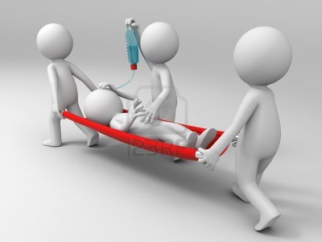
حوادث الدهس

Slide 11
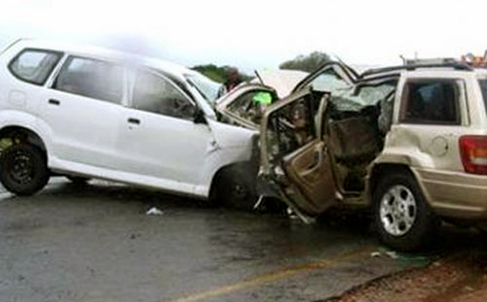
واقع الحوادث المرورية في قطاع غزة

Slide 15
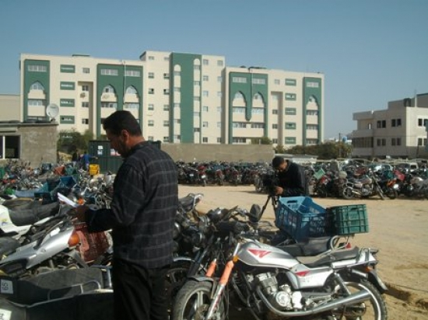
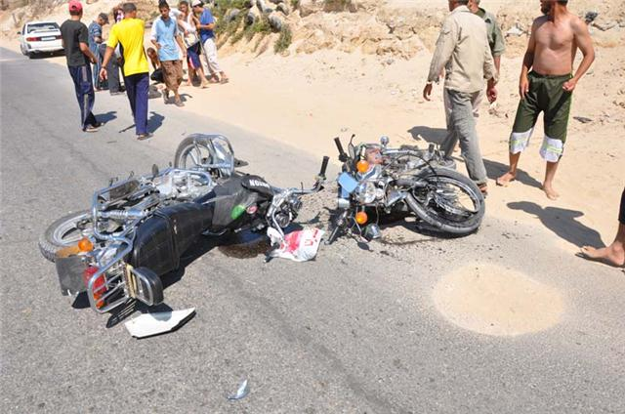
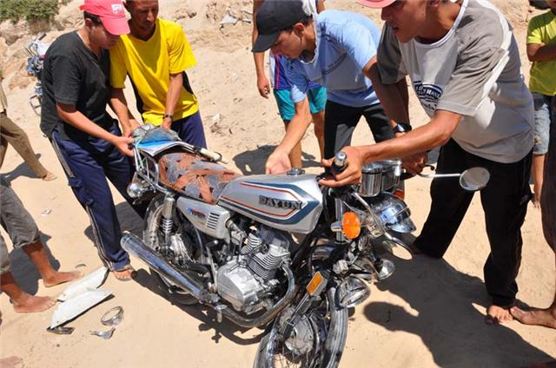
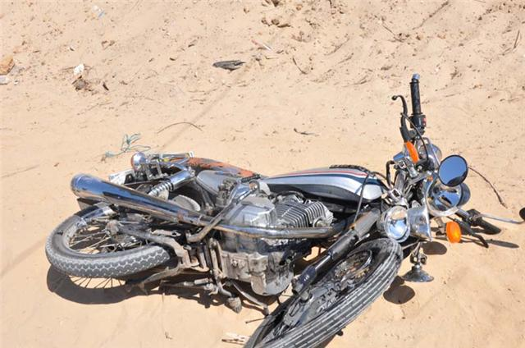
الدراجات النارية في قطاع غزة

Slide 16
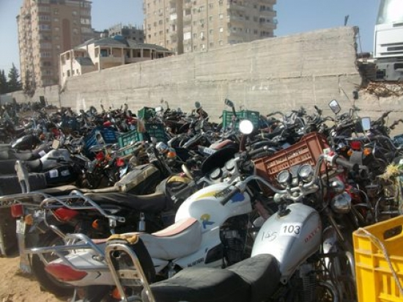
إن الزيادة الكبيرة في أعداد الحوادث المرورية للسنوات الأخيرة ناتجة عن الزيادة الكبيرة للدراجات النارية التي دخلت إلى قطاع غزة من خلال أنفاق التهريب.

Slide 17
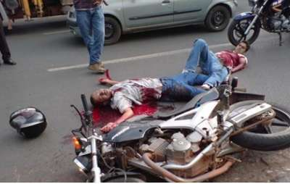
عدم اتباع سائقي هذه المركبات لقواعد القيادة السليمة و إجراءات الوقاية والسلامة.

Slide 18
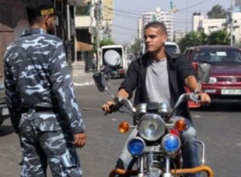
قيام العديد من صغار السن الذين لم يحصلوا على رخص قيادة للدراجات النارية بالسير بها على الطرقات.

Slide 20
أعداد الوفيات لكل 10,000 مركبة مسجلة لعام 2010

Slide 21
مقارنة المؤشرات المتعلقة بالحوادث المرورية في قطاع غزة مع الدول الأخرى

Slide 22
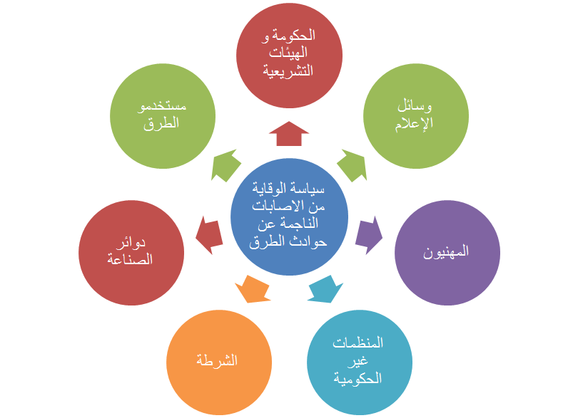
الجهات الفاعلة في وضع السياسات المتعلقة بالسلامة المرورية

Slide 23
نهج و أهداف برامج السلامة المروري:
الحد من التعرض للمخاطر المحتملة.
الحيلولة دون حدوث التصادمات على الطرق.
الحد من خطورة الإصابات في حالة وقوع التصادمات.
الحد من عواقب الإصابات من خلال تحسين الرعاية المقدمة للضحايا بعد حدوث التصادمات.

Slide 24
جدول رقم (5) : مصفوفة هادون للوقاية من الإصابات الناجمة عن الحوادث المرورية
المرحلة |  | العوامل
 |  | البشرية | المركبات و المعدات | البيئة
السابقة على التصادم | الوقاية من التصادم | المعلومات المواقف إنفاذ الشرطة للقانون | المكابح و الفرامل السيطرة على السرعة | تصميم الطريق و تخطيطه الحدود القصوى للسرعة التسهيلات المقدمة للمشاة
التصادم | الوقاية من الإصابات | استخدام الكوابح تحلى الركاب بضبط النفس | التصميم بغرض الحماية من الاصابات أجهزة السلامة الأخرى | الأجسام الحامية من التصادمات الموجودة على جانبي الطريق
ما بعد التصادم | المحافظة على الحياة | المهارات الخاصة بالإسعافات الأولية الحصول على الرعاية الطبية | سهولة الوصول مخاطر الحريق المحتملة | مرافق الانقاذ الازدحام

Slide 25
إن تبني هذا النهج للسلامة المروية يتطلب تحديد أهداف واضحة لبرامج السلامة المروية المنشودة، وفي قطاع غزة تتضمن اربعة مستويات من الأهداف:
يتمثل الهدف العام في خفض التكاليف الاجتماعية و الاقتصادية للحوادث المرورية و الإصابات الناجمة عنها.
يتمثل المستوى الثاني من الأهداف في خفض عدد معين من الوفيات و الاصابات الخطيرة الناجمة عن الحوادث المرورية .
يتألف المستوى الثالث من مؤشرات الأداء المتعلقة بخض السرعة و زيادة استخدام أحزمة الأمان و الخوذات الواقية.
يعنى المستوى الرابع من الأهداف بالناتج المؤسسي بما في ذلك عدد دوريات الشرطة و عدد الأماكن الخطرة التي تم معالجة نواقصها.

Slide 26
الاستراتيجيات العامة لتحسين مستويات الأمان على الطرق:
في نواحي القيادة و التنسيق Leadership and coordination
تفعيل المجلس الأعلى للمرور الفلسطيني.
زيادة التنسيق بين مؤسسات التعليم و الهندسة و تطبيق القوانين.
دمج مؤسسات المجتمع المدني و إشراكهم في مجال السلامة المرورية و هندسة المرور.
في نواحي التعليم Education
توسيع و زيادة مشاريع الإرشاد المروري.
مراجعة نماذج امتحانات القيادة و أساليب التدريب على القيادة.
مراجعة آليات و أسس منح رخص القيادة جميع الفئات.

Slide 27
في نواحي هندسة المرور Engineering
اقتراح التصاميم منخفضة التكاليف لعلاج أوجه القصور الحالية.
تصميم الطرق بما يتلاءم مع المعايير الدولية للطرق.
إشراك المهندسين المختصين مع رجال المرور في يجاد حلول جذرية للمشاكل المرورية ( التقاطعات – تعديل التخطيط للميادين ... الخ ).
عمل صيانة دورية للطرق و تحسين حالتها.
العمل على تركيب إشارات المرور المختلفة في أماكنها الصحيحة والمناسبة.
توفير الوسائل و الأجهزة اللازمة لتحليل الحوادث و تطوير أنظمة تحليل الحوادث.
الفصل بين وسائل المرور المختلفة وذلك من خلال عمليات التصميم.
الفصل بين المشاة و المركبات على الطرق السريعة.

Slide 29
التوصـــــــــــــــيات
ضرورة إجراء مراجعة شاملة لآليات تسجيل و ترخيص الدراجات النارية و منح رخص القيادة للسائقين بما يشمل دراسة إمكانية منع بعض فئات الدراجات النارية من السير على الطرقات و تشديد إجراءات منح رخص القيادة لسائقيها.
تشديد العقوبات بحق السائقين المخالفين لقوانين السير و خصوصاً سائقي الدراجات النارية الذين لا يلتزمون بارتداء الخوذات الواقية او الذين يتجاوزون السرعة المسموح بها.
ضرورة شطب جميع المركبات المتهالكة و منعها من السير على الطرقات.
منع عربات الكارو من السير على الطرق الرئيسية و تشديد العقوبات بحق المخالفين.

Slide 30
ضرورة تشجيع شركات التأمين للسائقين الذين يسجلون أدنى نسبة من الحوادث أو المخالفات المرورية و ذلك من خلال منح خصومات على بوليصة التأمين الخاصة بهم.
ضرورة تطوير آليات و منهجية تسجيل الحوادث المرورية في قطاع غزة و ذلك من أجل توفير قواعد بيانات وافية و دقيقة يمكن الاعتماد عليها في تحليل الواقع المروري و إيجاد الحلول المناسبة لتقليل نسبة الحوادث المرورية و الإصابات الناجمة عنها.
توفير مراكز رصد و مراقبة للسلامة المرورية.
التركيز على دور الأسرة وتوعية الأبناء من الحوادث المرورية بما يتوافق مع القوانين واللوائح الخاصة بالمخالفين والمتسببين بالحوادث المرورية، وضرورة الإسراع بإنشاء مراكز متخصصة لدراسة الأبعاد الاجتماعية والنفسية للحوادث المرورية تمهيداً لإيجاد الحلول المناسبة لها.

Slide 31
وضع وتنفيذ آلية لنقل الخبرات من الدول التي حققت نجاحات في مجال السلامة على الطرق، من خلال تبادل البرامج والتطبيقات الناجحة إلى الدول التي ما زالت تعاني من مشكلة السلامة على الطرق في الحد من الوفيات والإصابات، وتسهيل تبادل الأبحاث العلمية والخاصة بالسلامة المرورية بكافة عناصرها للاستفادة منها عند تصميم الخطط ووضع الآليات الخاصة بالسلامة على الطرق، وتخصيص بوابة على الشبكة العنكبوتية لهذه الغاية.
التأكيد على مشاركة كافة فعاليات المجتمع إلى جانب المؤسسات المعنية بالسلامة المرورية (الداخلية، المرور، الجهات التعليمية وغيرها)، في دعم وتوجيه ومراقبة السلوك على الطرقات كمسؤولية اجتماعية.

Slide 32
